Slide 1


1尺寸测量视觉方案（3D）
►
VISION PLAN

Slide 2
目录：
一．项目描述 二．项目验证
三．配置清单 四．逻辑流程
五. 评估结果&注意事项 六．售后服务说明

Slide 3

一．
项目描述
●产品名称：1
●测量内容：1
●产品材质：1
●产品颜色：1
●产品尺寸(mm × mm × mm)：250.0 * 200.0 * 6.0
●来料方式：传送带
●测量精度要求(mm)：1
●检测时产品运动速度(m/s)：0
●检测节拍(pcs/min)：5
●工作距离(mm)：375
方案布局图

Slide 4

二．
项目验证
参数名称 | 参数值
3D结构光相机型号 | MV-DPS200P-02
3D结构光相机类型 | 3D结构光相机
中场视野 | 310×385
相机精度 | 0.03 mm@ 300 mm
采集时间 | 0.2-0.75
Z(工作距离) = 375mm, X视野大小 = 385mm, Y视野大小 = 310mm, Z向视野大小 = 250mm
视野图

Slide 5

三．
配置清单
系统构成

Slide 6
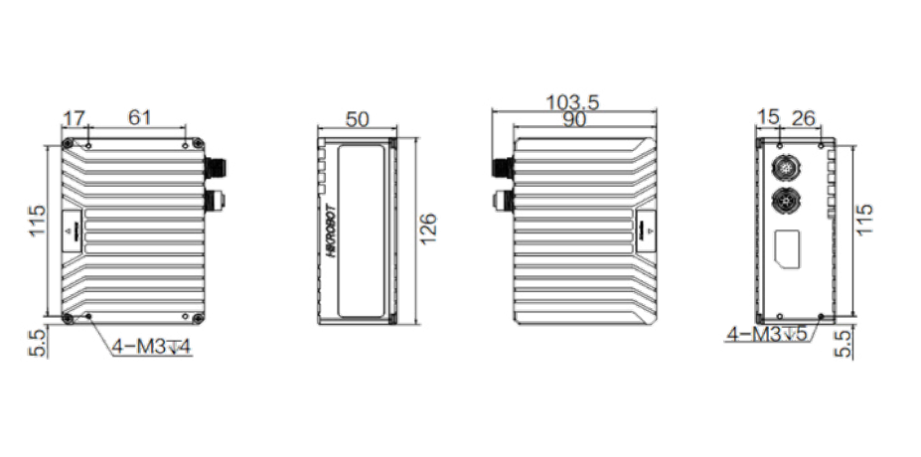
三．
配置清单
尺寸图
相机尺寸图

Slide 7
三．
配置清单
序号 | 名称 | 型号 | 单位 | 数量 | 厂家
1 | 3D结构光相机 | MV-DPS200P-02 | 台 | 1 | 海康威视/hikvision
2 | 工控机 | - | 台 | 1 | -
3 | 显示器 | - | 台 | 1 | -
4 | 软件 | Mech-Vision-VIZ | 套 | 1 | 梅卡曼德/MechMind

Slide 8
四．
逻辑流程
逻辑流程
├── 图像采集
│ └── 使用"从相机获取图像"步骤采集产品点云数据，配置相机参数确保视野覆盖250×200mm的产品尺寸范围
├── 预处理
│ ├── 应用"点云预处理"步骤组合：
│ │ 1. 使用"点过滤"去除噪声点（法向与竖直方向夹角阈值设为70°）
│ │ 2. 执行"提取3D ROI内点云"限定检测区域（ROI范围设置为产品轮廓外扩20mm）
│ │ 3. 启用"点云降采样"（采样间隔设为1.000mm）提升处理效率
│ │ 4. 使用"计算点云法向并估计边缘"增强表面特征
│ └── 通过"正交投影"生成2D掩膜用于后续2D/3D转换
├── 3D工件识别
│ ├── 在"3D工件识别工具"中配置：
│ │ 1. 点云预处理阶段设置边缘提取效果为"精细"（法向变化阈值5°）
│ │ 2. 使用"检测内接圆"定位产品基准点（直径范围20-50mm）
│ │ 3. 启用"计算平面度误差"验证产品底面平整度（误差阈值≤0.5mm）
│ ├── 工件选择与识别：
│ │ 1. 从工件库加载已配置的6mm厚度产品模板
│ │ 2. 开启"3D匹配"步骤（匹配模式选择"面匹配"，置信度阈值0.35）
│ │ 3. 使用"计算掩膜在指定直线上的长度"验证产品宽度（直线方向与传送带运动方向一致）
│ └── 通用设置：
│ 1. 输出抓取点位姿（包含Z轴方向补偿）
│ 2. 启用"生成抓取点阵列"（角度范围±30°，步长5°）
├── 结果处理
│ ├── 使用"调整位姿V2"修正抓取位姿（Z轴方向与产品法向对齐）
│ ├── 应用"路径规划"步骤生成无碰撞抓取路径（最小安全距离设置为10mm）
│ └── 通过"计算2D矩形位姿"验证产品摆放角度（矩形边长公差±1mm）
├── 通信处理

Slide 9
四．
逻辑流程
│ └── 配置"TCP通信"接口：
│ 1. 设置机器人通信参数（IP地址192.168.1.100，端口502）
│ 2. 使用"输出"步骤发送抓取位姿数据（端口类型选择"预定义（视觉结果）"）
│ 3. 启用"自动校正视觉系统漂移"功能（更新间隔设为24小时）
└── 统计处理
└── 启用"数据保存"功能：
1. 保存合格/不合格产品点云数据（路径D:\vision_data\）
2. 记录每次检测的平面度误差值（保留小数点后3位）
3. 通过"通过统计数据检查位姿重复精度"监控系统稳定性（样本量≥100组）

Slide 10
五．
评估结果&注意事项
05 评估结果 & 注意事项
现场环境
相机安装
物料一致性
风险点：环境光干扰导致点云噪声增加
解决方案：加装遮光罩并控制现场照度≤500lux
风险点：安装角度偏差导致Z轴测量误差超0.1mm
解决方案：使用激光校准仪确保相机光轴与传送带垂直度≤0.5°
风险点：产品表面反光导致点云缺失区域＞10%
解决方案：预处理阶段启用"自适应法向补偿"算法并降低曝光度至40%

Slide 11
六．售后服务说明
该设备上线后使用初期，我们会派专人进行全程跟踪： 处理解决可能发生的设备异常； 对现场人员进行培训指导。 设备交付后：售后服务一年。 若客户提出设备升级需求，我们会及时为您提供升级新方案。
联系我们： 邮箱：image@ytzrtx.com 电话：0535-2162897 地址：烟台致瑞图像技术有限公司

Slide 12
THANKS

